Slide 1
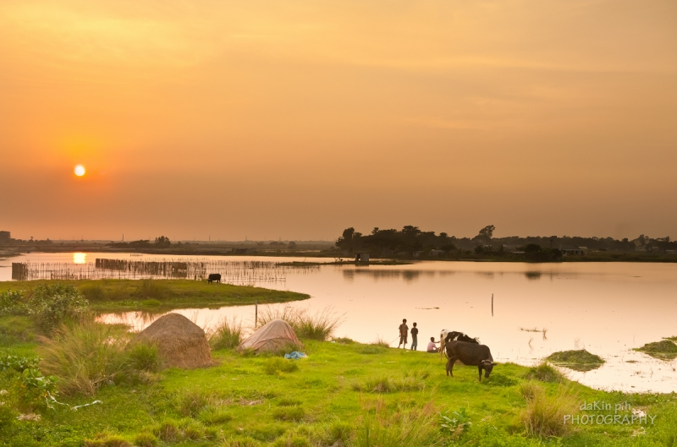
স্বাগতম

Slide 2
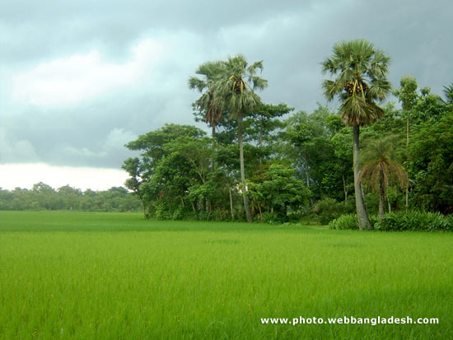
এসো আমরা দুটো ছবি দেখি:
প্রাকৃতিক পরিবেশ

Slide 3
শিক্ষক পরিচিতিঃ
মোঃ সাইফুল ইসলাম।
সহকারি শিক্ষক,
দক্ষিন জাওরানি সরকারি প্রাথমিক বিদ্যালয়।
হাতিবান্ধা, লালমনিরহাট।

Slide 4
পাঠ পরিচিতিঃ
শ্রেণিঃ ৩য়
বিষয়ঃ বাংলাদেশ ও বিশ্ব পরিচয়
অধ্যায়ঃ ১০
পাঠঃ পরিবেশ
পাঠ্যাংশঃ প্রাকৃতিক পরিবেশ ।
পৃষ্টাঃ ২-৩
সময়ঃ ৪০ মিনিট
তারিখঃ ১৮/১০/২০২০

Slide 5
শিখন ফল
১.১.২ পরিবেশ কি বলতে পারবে।
১.2.2 প্রাকৃতিক পরিবেশ কাকে বলে বলতে পারবে ।

Slide 6
আমাদের আজকের পাঠ
প্রাকৃতিক পরিবেশ

Slide 7
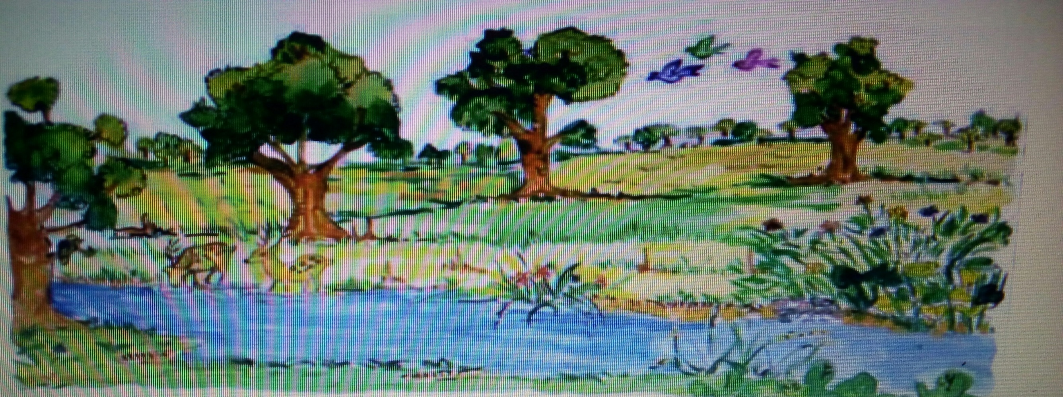
এই ছবিতে আমরা কি দেখতে পাচ্ছি ?
আমাদের প্রাকৃতিক পরিবেশের বিভিন্ন উপাদান।

Slide 8
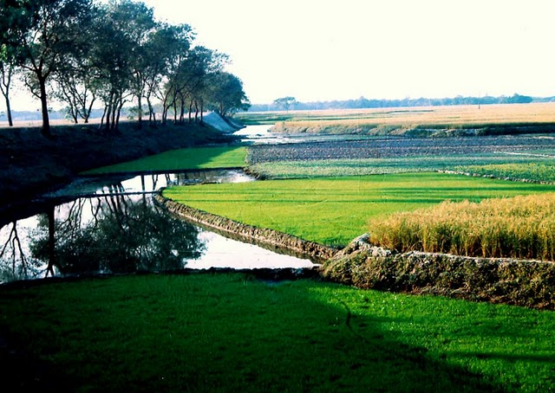
ছবি দুইটিতে কি দেখা যাচ্ছে ?
আরও আছে গাছ, পাতা, মাছ, মেঘ,নদী, পাখি, ফুল ইত্যাদি । এ সব কিছু নিয়েই আমাদের প্রাকৃতিক পরিবেশ গঠিত ।

Slide 9
গাছ
মেঘ
নদী
সূর্য
ফুল
পাখি
পানি
প্রাকৃতিক পরিবেশের বিভিন্ন উপাদান

Slide 10
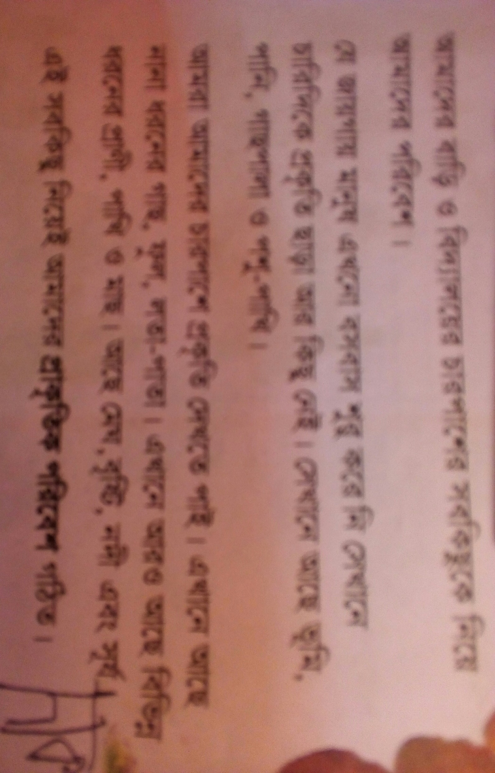
দল ০১ ০১। প্রাকৃতিক পরিবেশ বলতে কি বুঝ ?
দল ০২ ও ০৩ ০১। কোনটি প্রাকৃতিক পরিবেশের উপাদান ?
ক) বাড়ি খ) চেয়ার গ) টেবিল ঘ) নদী

Slide 11
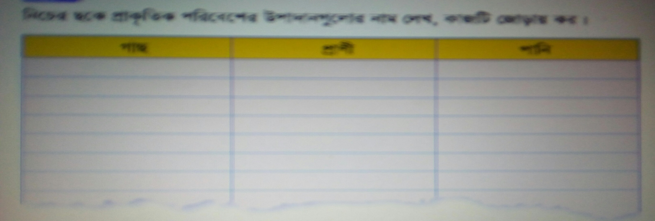
পাঠ্য বইয়ের ০২ নং পৃষ্ঠ্যা পড়ে নিচের প্রশ্নের উত্তর গুলো লিখঃ
উপড়ের ছক অনুযায়ী প্রাকৃতিক পরিবেশের উপাদান গুলোর নাম লেখ (জোড়ায় জোড়ায় )?

Slide 12
তোমরা বাড়িতে যাওয়ার সময় কি কি প্রাকৃতিক উপাদান দেখতে পাও তা খাতায় লিখে নিয়ে আসবে ?

Slide 13
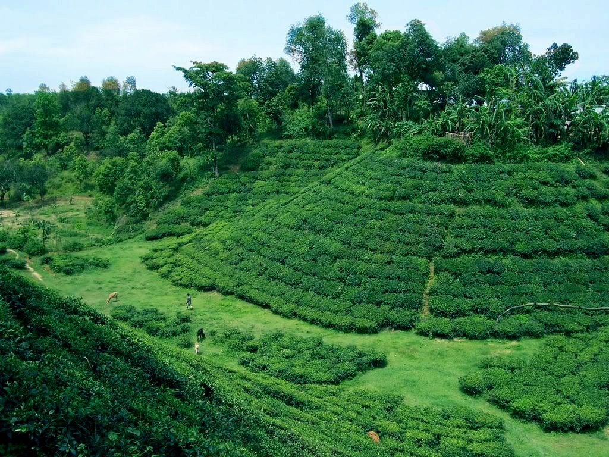
ধন্যবাদ

